Slide 1
认识异端与邪教
学者福音·2019

Slide 2
何谓“异端”
圣经是我们独一无二的标准！圣经也是我们判定异端的唯一标准！ 圣经的中心启示，乃是三一神，乃是耶稣基督这独一的人位，包括祂神而人者的身位和祂救赎的工作。

Slide 3
何谓“异端”
“从前在百姓中有假申言者，照样，在你们中间，也必有假教师，偷着引进毁坏人的异端，连买他们的主也不承认，自取速速的毁坏。”（彼后二1） “那时，若有人对你们说，看哪，基督在这里！或说，基督在那里！你们不要信。
因为假基督和假申言者将要起来，显大神迹和大奇事；若是可能，连选民也要迷惑了。” （太二四23-24）
Notes:
加经节，有人说基督在这里，基督在那里。
在神的眼中，异端就跟邪的是一样的。

Slide 4
否定圣经的权威；
否认三一神的信仰；
否认基督的身位（基督是神而人者，是完整的神，也是完全的人）；
否认基督救赎工作的永远性。
Notes:
否认主就是否认耶稣基督为主的地位和祂所成就救赎的工作。否认主的身位就是否认耶稣基督既是神又是人的真理；否认祂的工作就是否认祂一次而且永远地完成了救赎的工作。

Slide 5
当代异端的例证
耶和华见证人会；
摩门教；
东方闪电（全能神教）

Slide 6
耶和华见证人(Jehovah’s Witnesses)
否认耶稣是神！永远的神性
认为耶和华是独一的神(the God)
耶稣只是神的第一个创造，因大有能力，
也称为神（a god)

Slide 7
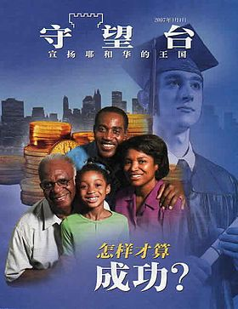
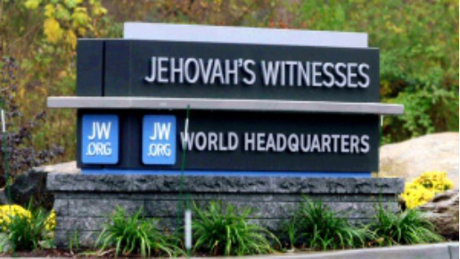

Slide 8
摩门教-后期圣徒教会(MORMON)
即耶稣基督后期圣徒教会，简称后期圣徒，成立于1830年4月6日，由约瑟·史密斯组建。 总部-美国犹他州盐湖城。
否定圣经的权威, 添加了摩门经
否认耶稣的身位
早期，一夫多妻
穿着整齐，两两一对的传教，讲中文
在学校跟学生读经，在社区免费学英文

Slide 9
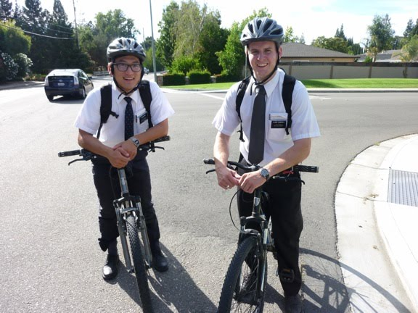
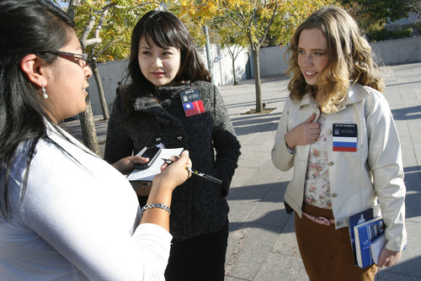

Slide 10
何谓邪教？
异端是真理上的错谬--背道的！
邪教是伦理上的犯罪--不法的！
不要让任何人用任何方法诱骗你们；因为那日子以前，必有背道的事先来，并有那不法的人，就是灭亡之子，显露出来；
他是那敌对、且高抬自己超过一切称为神，或受人敬拜者的，甚至坐在神的殿里，展示自己，说他就是神。 （帖后二3-4）

Slide 11
何谓邪教？
信仰与实行严重破坏人性、伦理、社会道德及法律的团体。必须符合以下行为中至少一项： 1、神化教主：将宗教领袖等同于神，成为人敬拜的对象。
2、聚敛财物供少数领袖个人使用；骗财骗色、 3、淫乱，满足少数人之肉体情欲； 4、有暴力、杀人或集体自杀的事实； 5、利用实际的方式（如监禁、限制行动）或恐吓、威胁等心理方式限制人离开该组织。

Slide 12
当代邪教的例证——全能神教
又自称东方闪电、末世恩主教会、新歌教会、实际神教会，最近又自称“国度福音教会”
鬼鬼祟祟！不告知其住址。
怕照相
经常拉异性一起搭车

Slide 13
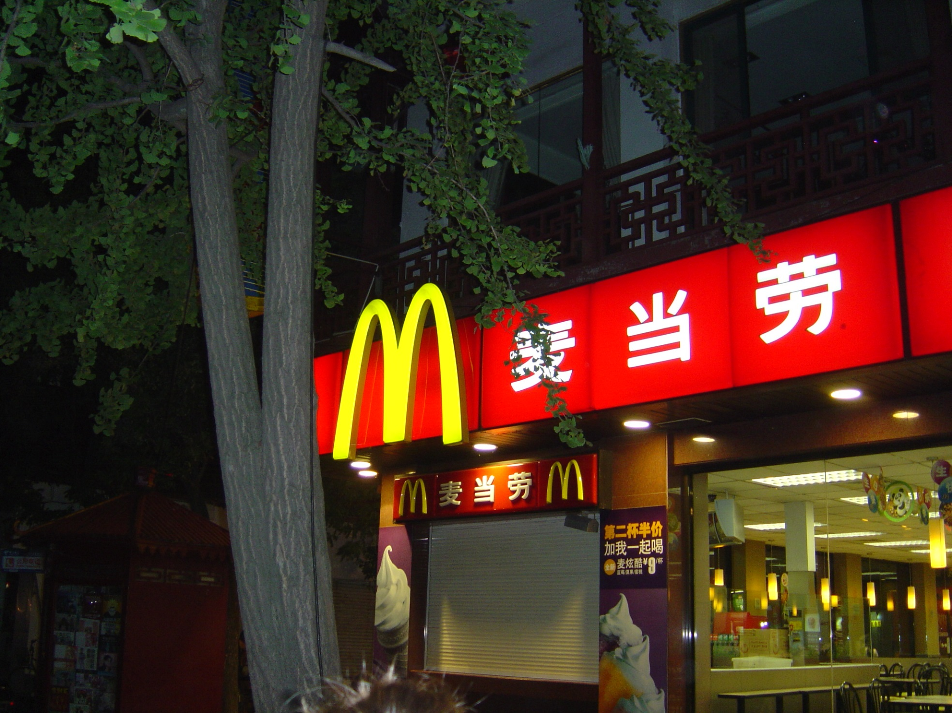
528山东招远 故意杀人案
2014年5月28日，五位全能神教徒在山东烟台招远市一家麦当劳餐厅，企图向一名年轻女子传教，因受拒竟将其殴打致死。他们的行为被多部相机拍下视频。这批人随后被判故意杀人罪，其两位主犯已被执行死刑。

Slide 14
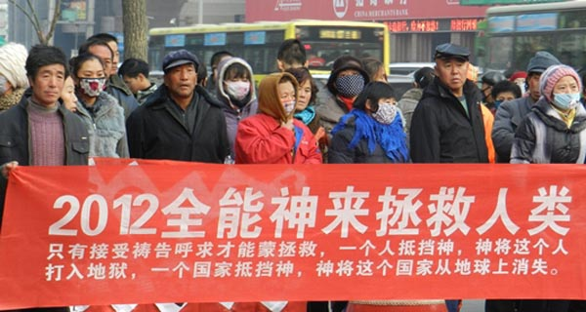
东方闪电邪教头目
赵维山 ─ 黑龙江人，前物理教师，现居美国。
杨向彬 ─ 河南人 。杨氏周围有五位死心塌地的女信徒，她们将杨氏的发声（话语）录制下来，然后出版，称之为“神的话”。
所谓道成肉身的“女基督”

Slide 15
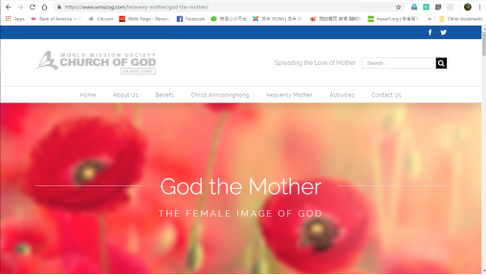
当代邪教的例证——母亲上帝教

Slide 16
当代邪教的例证——母亲上帝教 MOTHER GOD
“
“母亲上帝教”因为不断演变、不断改名，名称极其混乱，与其有关的名称包括
“上帝的教会——安商洪教会”、
“上帝的教会——世界福音宣教协会（World Mission Society Church of God）”、
“上帝的教会——安商洪证人会”（简称“安证会”）

Slide 17
基督徒对异端、邪教的态度
使徒约翰说“若有人到你们那里不是传讲这教训，不要接他到家里，也不要对他说，愿你喜乐；因为对他说愿你喜乐的，就在他的恶行上有分。”（约贰10）
不要单独与他们有任何接触；不要好奇阅读他们的材料（或他们分送的，或网上的）；

Slide 18
基督徒对异端、邪教的态度
遇到可疑的情形，不要深入接触，立刻与带领弟兄交通；
要穿戴神全副的军装，系统地读圣经，按部就班地追求真理，并被真理构成。如果我们认识圣经，认识真理，并被真理构成，就很容易识破一切的异端，并能防备邪教的侵扰。

